Slide 1

المقدمة
مسألة ٥
مسألة ٦
مسألة ١٠
الواجب
التاريخ
الحصة
الضرب : الفصل الثالث
الفصل
٣-٥ خطة حل المسألة رسم صورة
صفحة ٩٥

Slide 2


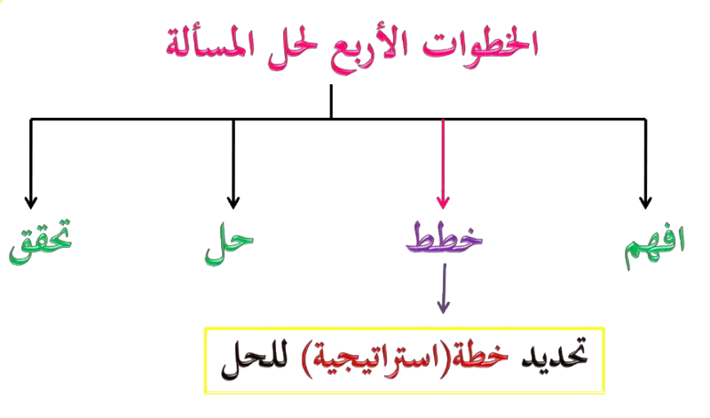
مسألة ٥
مسألة ٦
مسألة ١٠
الواجب

Slide 3
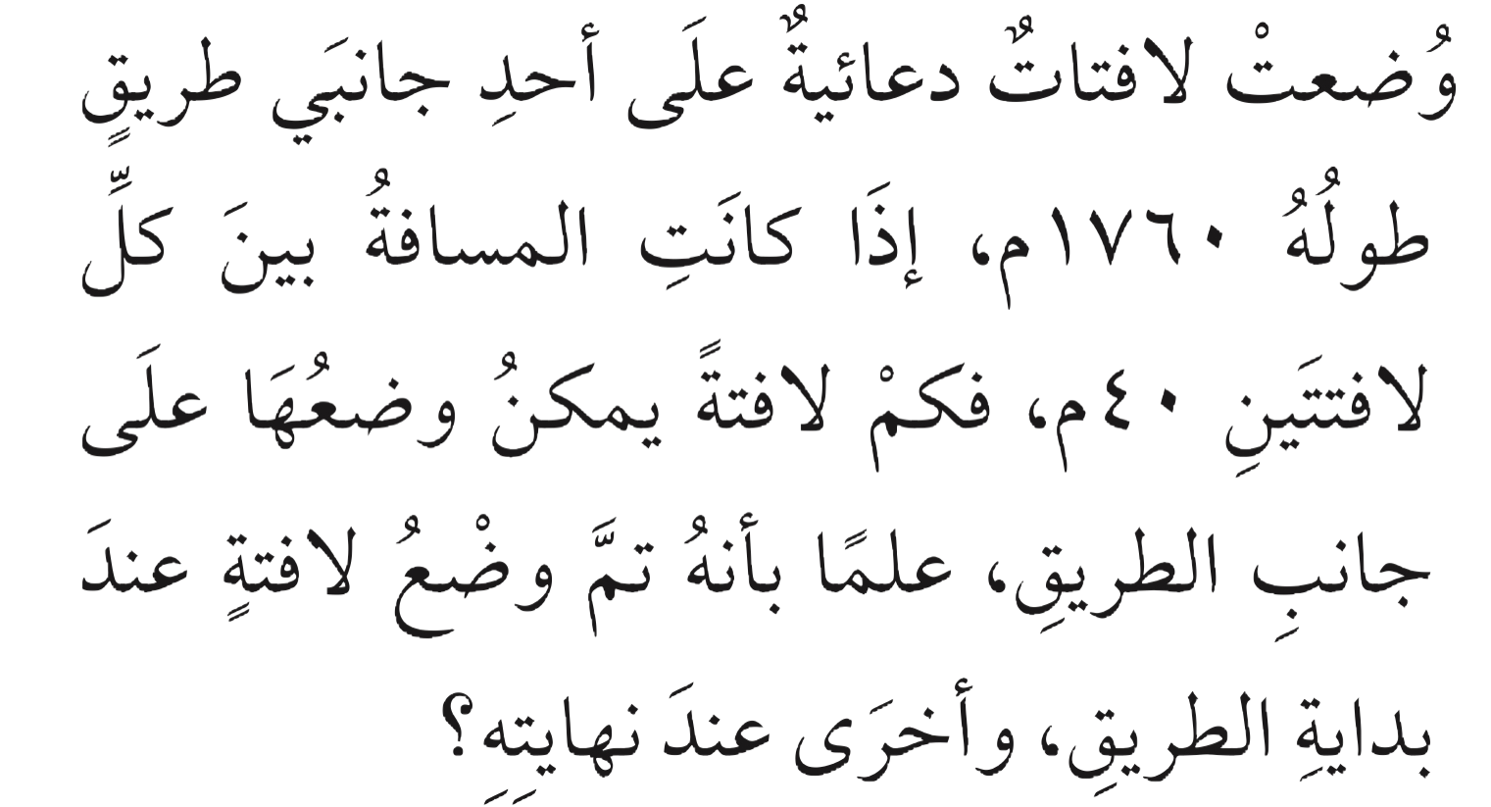
المقدمة
مسألة ٦
مسألة ١٠
الواجب
٥
الحل

Slide 4
المقدمة
مسألة ٦
مسألة ١٠
الواجب
٥
طريق في منتزه طوله ١٧٦٠ متر
وضع على جانبه لافتات دعائية يفصل بينها ٤٠ متر .
المعطى:
افهم
المطلوب:
إذا وضعت لافته في أول الطريق وفي آخره فكم لافته على الطريق؟
استخدم خطة حل مثال أسهل وارسم صورة لحل المسألة.
خطط

Slide 5
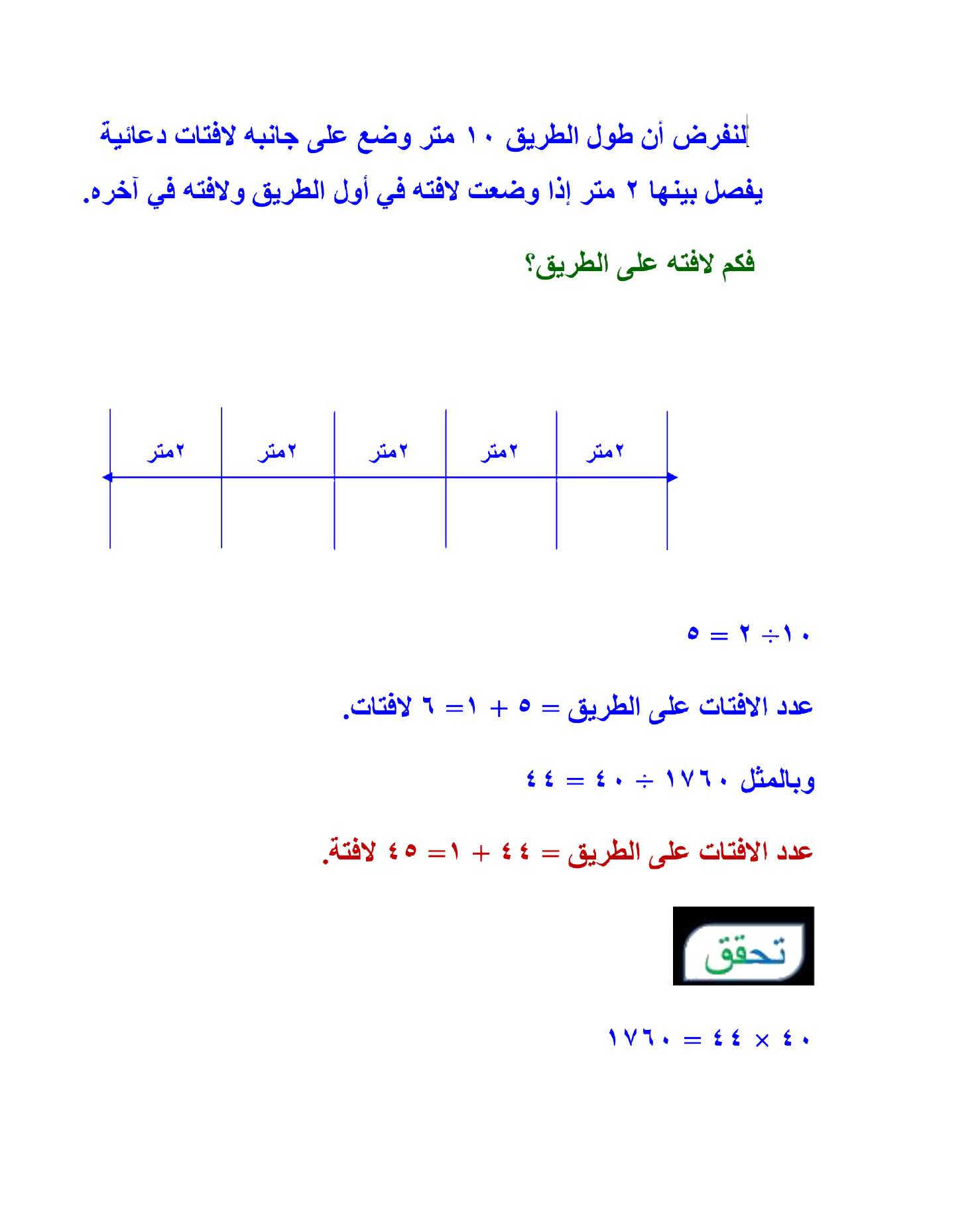
المقدمة
مسألة ٦
مسألة ١٠
الواجب
٥
لنفرض أن طول الطريق ۱۰ متر وضع على جانبه لافتات دعائية يفصل بينها ٢ متر
إذا وضعت لافته في أول الطريق ولافته في آخره.
فكم لافته على الطريق؟ ١٠ ÷ ٢ = ٥
عدد الافتات على الطريق = ٥ + ١ = ٦ لافتات.
وبالمثل ١٧٦٠ ÷ ٤٠ = ٤٤ عدد الافتات على الطريق = ٤٤ + ١ = ٤٥ لافتة
حل
تحقق
٤٠ × ٤٤ ١٧٦٠

Slide 6
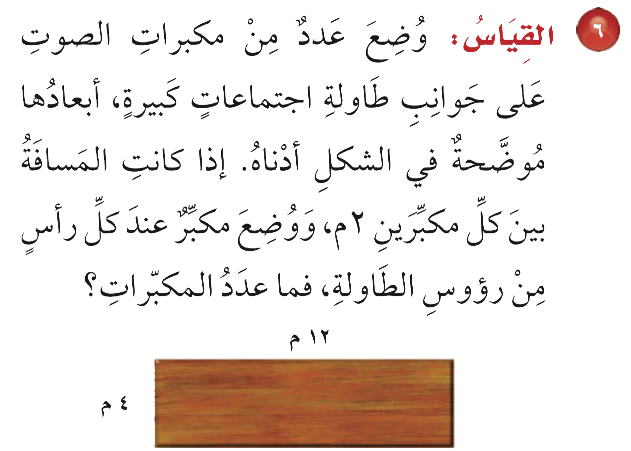
المقدمة
مسألة ٥
مسألة ١٠
الواجب
٦
الحل

Slide 7
المقدمة
مسألة ٥
مسألة ١٠
الواجب
٦
المعطى:
وضع عدد من مكبرات الصوت على جوانب طاولة اجتماعات كبيرة أبعادها موضحه في الشكل
المسافة بين كل مكبرين ٢ متر
وضع مكبر عند كل رأس من رؤوس الطاولة.
افهم
المطلوب:
ما عدد المكبرات؟
خطط
ارسم صورة لحل المسألة.

Slide 8
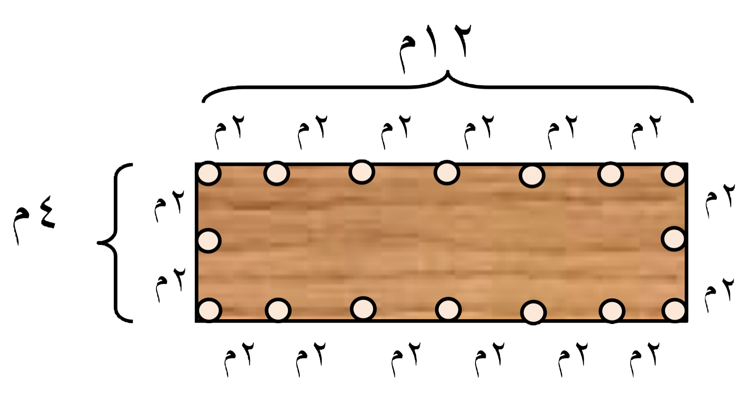
المقدمة
مسألة ٥
مسألة ١٠
الواجب
٦
أولاً نضع مكبرًا عند كل رأس من رؤوس الطاولة ثم نُوزّع بقية المكبرات على جوانب الطاولة بحيث يكون بين كل مكبر و الآخر ٢م
من الرسم عدد المكبرات ١٦ مكبرًا
حل
١٢ ÷ ٢ = ٦ + ١ = ٧
٢ × ٧ = ١٤ + ٢ = ١٦
تحقق

Slide 9
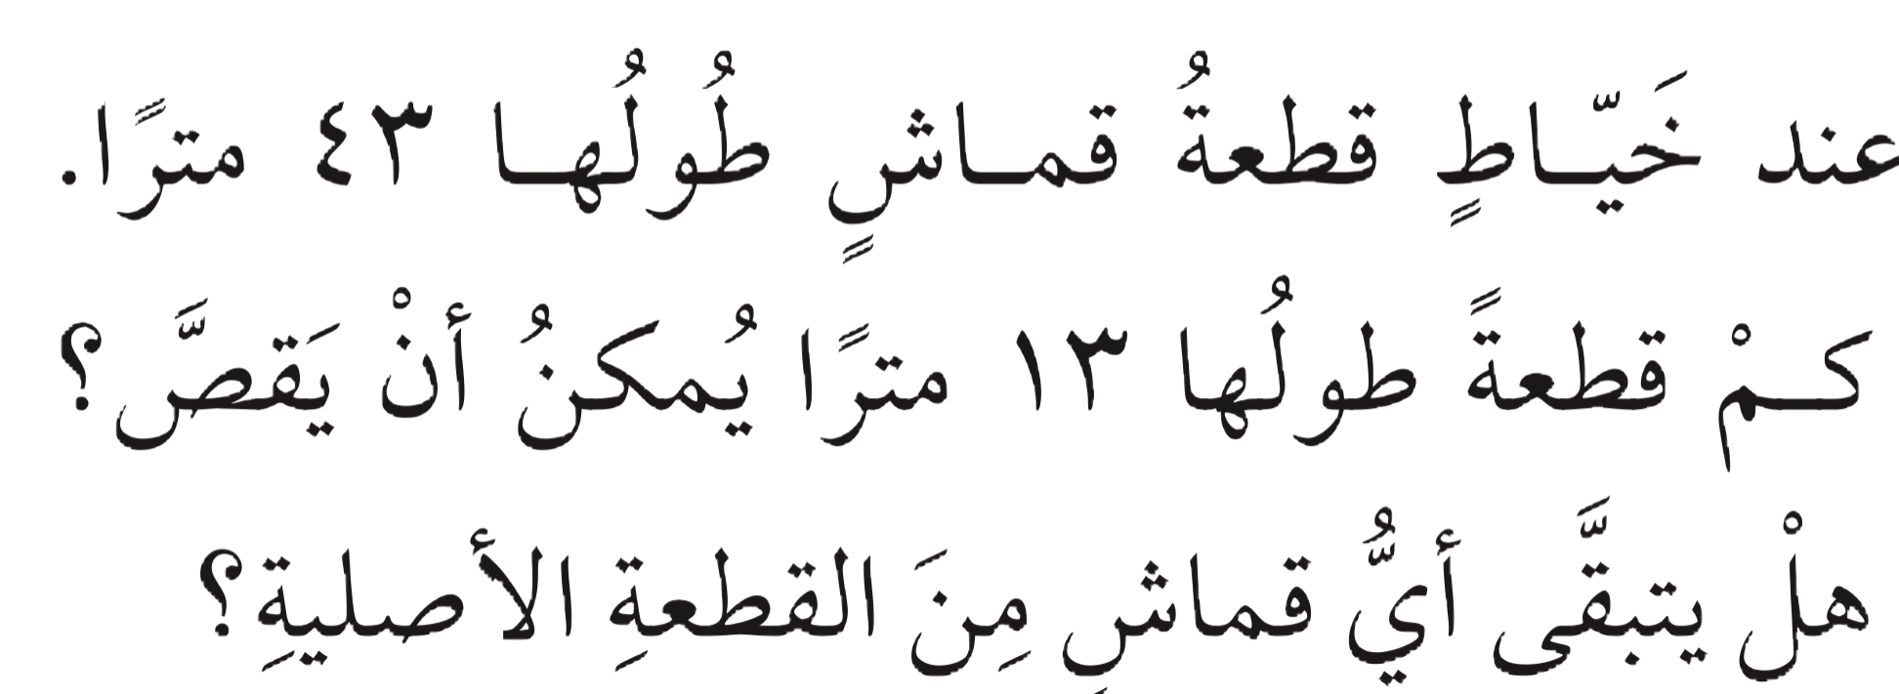
المقدمة
مسألة ٥
مسألة ٦
الواجب
١٠
الحل

Slide 10
المقدمة
مسألة ٥
مسألة ٦
الواجب
١٠
قطعة قماش طولها ٤٣ متر
المعطى:
افهم
كم قطعة طولها ١٣ متر يمكن أن يقص ؟ هل يبقي أي قماش من القطعة الأصلية؟
المطلوب:
خطط
ارسم صورة لحل المسألة.

Slide 11
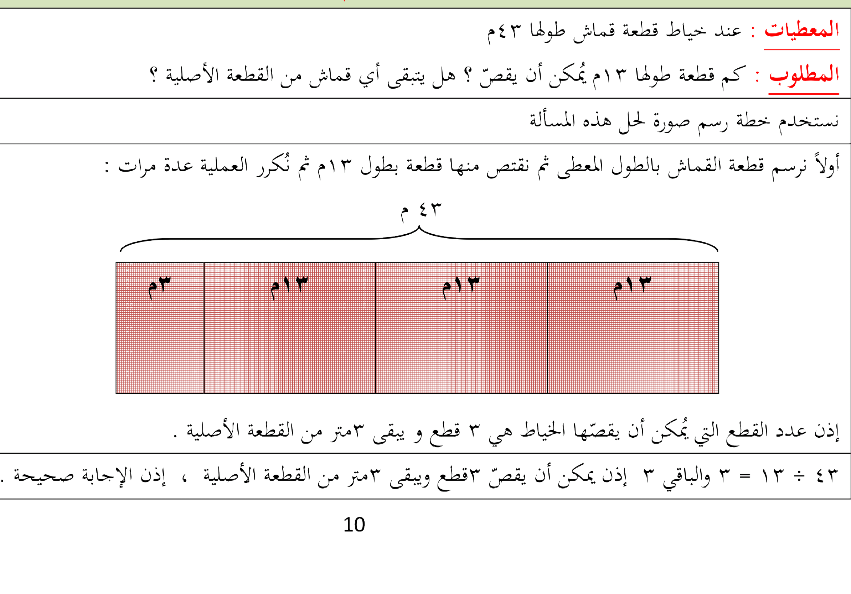
المقدمة
مسألة ٥
مسألة ٦
الواجب
١٠
أولاً نرسم قطعة القماش بالطول المعطى ثم نقتص منها قطعة بطول ۱۳م ثم تكرر العملية عدة مرات
من الرسم يستطيع أن يقص ۳ قطع ويبقي من القطعة الأصلية ٤ متر
حل
٤ م
تحقق
١٣ + ١٣ +١٣ +٤ = ٤٣ متر

Slide 12

المقدمة
مسألة ٥
مسألة ٦
مسألة ١٠
الواجب
٩٦
٧ ، ٩
صفحة
سؤال
ختاماً
إنّ النجاح هو محصِّلة اجتهادات صغيرة تتراكم يوماً بعد يوم.

